Slide 1
Bài 13
MỘT SỐ
NGUYÊN LIỆU

Slide 2
BÀI 13: MỘT SỐ NGUYÊN LIỆU (Tiết 1)
I. Các loại nguyên liệu

Slide 3
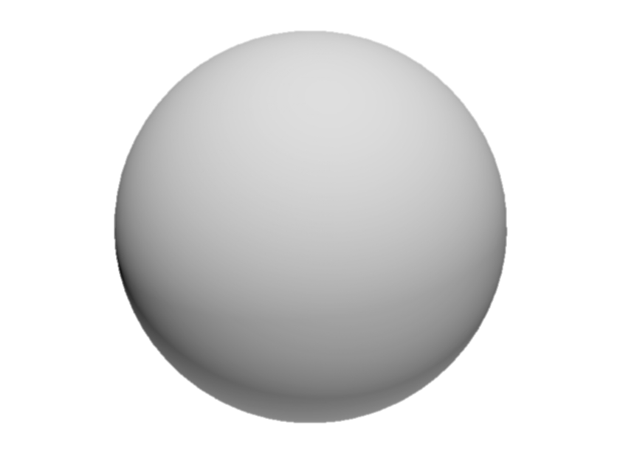
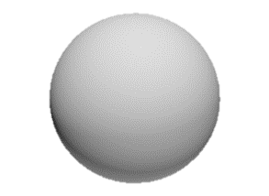
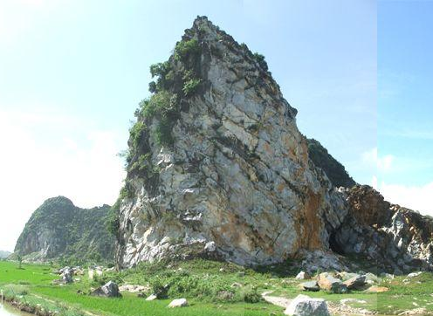
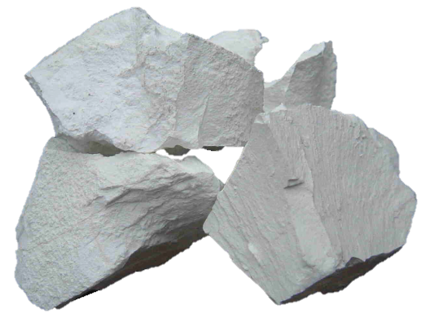
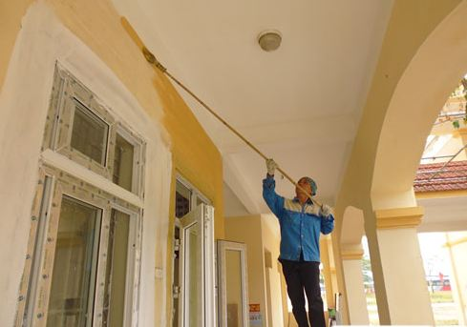
Ca
O
Vôi sống
Đá vôi
Nguyên liệu

Slide 4
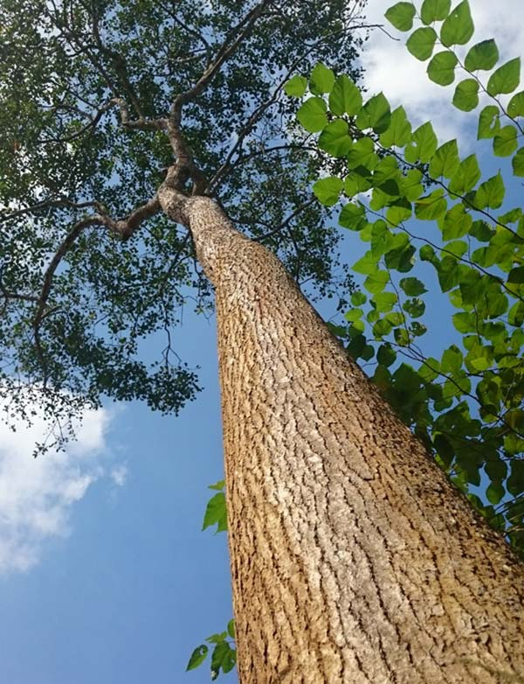
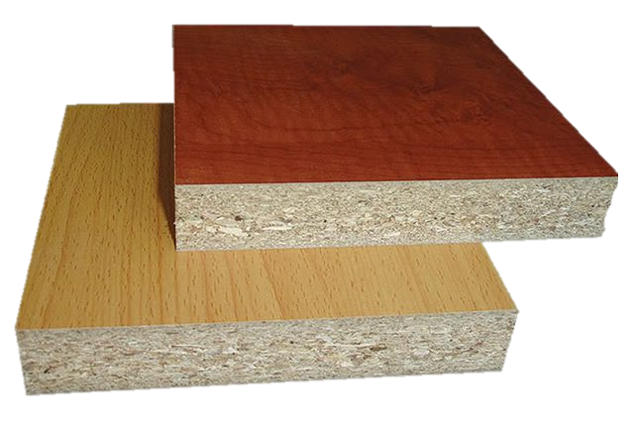
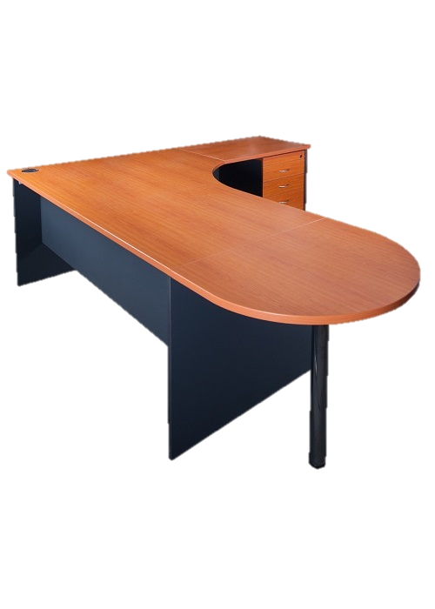
C, H, O ...
Gỗ ép
Gỗ
Nguyên liệu

Slide 5
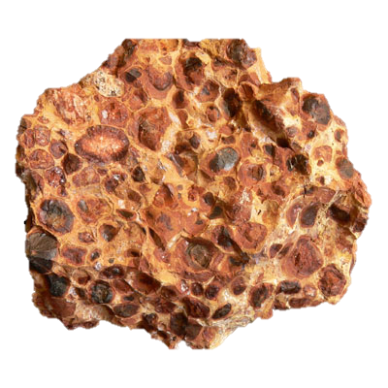
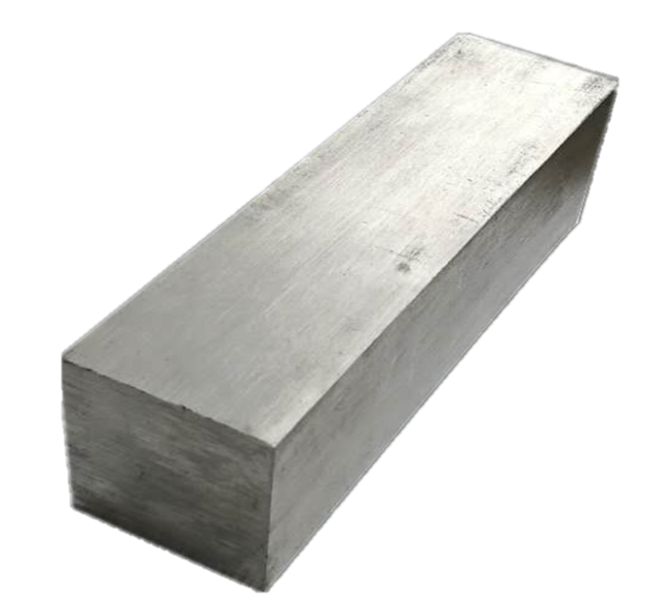
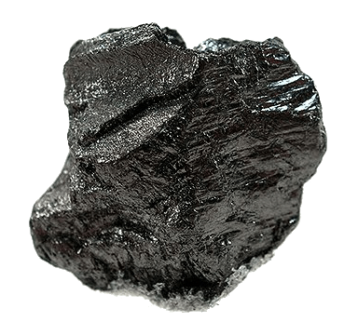

Fe C
Quặng Sắt
Thép
Than Đá
Nguyên liệu

Slide 6
CHẤT
NGUYÊN LIỆU
Nguồn gốc tự nhiên
VẬT LIỆU
SẢN PHẨM
Vật thể nhân tạo

Slide 7
BÀI 13: MỘT SỐ NGUYÊN LIỆU (Tiết 1)
I. Các loại nguyên liệu
- Nguyên liệu có sẵn trong tự nhiên được sử dụng để tạo ra vật liệu.
Ví dụ: Đá vôi là nguyên liệu tạo ra vôi sống. Vôi sống là vật liệu để sản xuất xi măng, gốm, thủy tinh,…

Slide 8
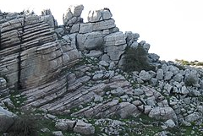
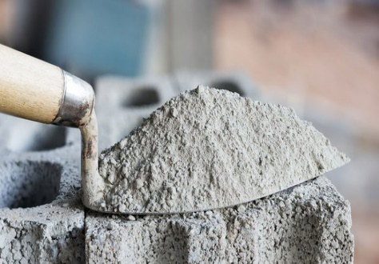
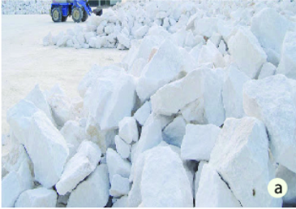
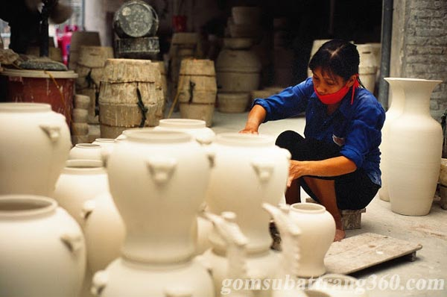
Một số nguyên liệu thông dụng
Nguyên liệu
Vật liệu, sản phẩm
Xi măng
Vôi sơn nhà
Đá vôi
Tráng men đồ sứ

Slide 9
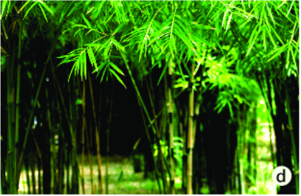
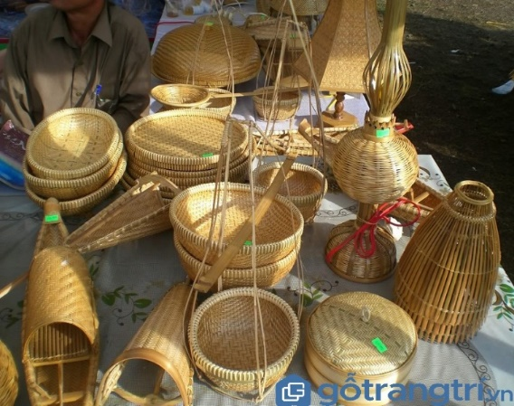
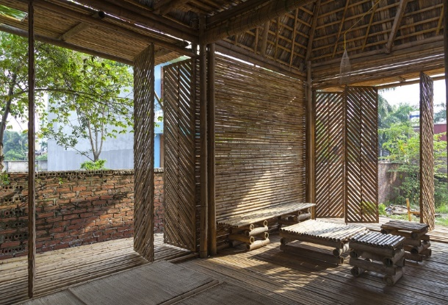
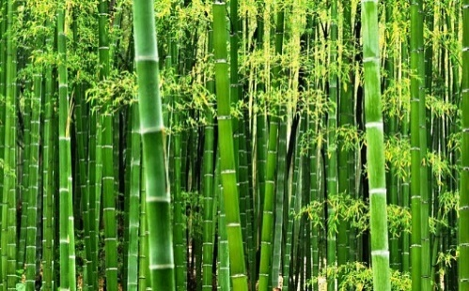
Một số nguyên liệu thông dụng
Nguyên liệu
Vật liệu, sản phẩm
Ngành sản xuất đan lát: rổ, rá, chiếu, ….
Xây nhà
Tre

Slide 10
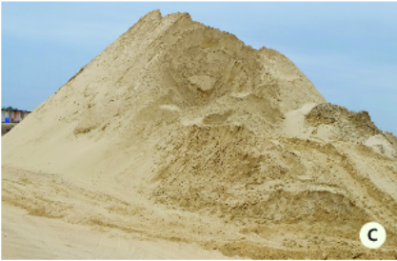
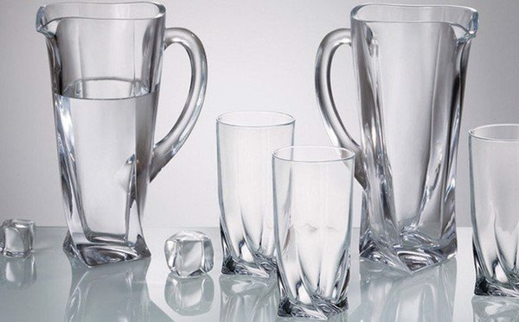
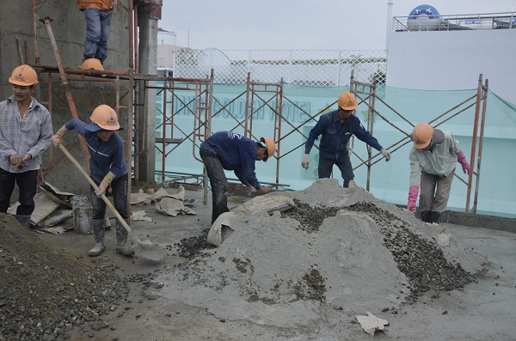
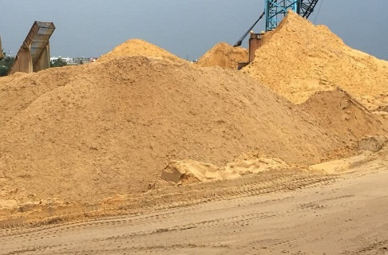
Một số nguyên liệu thông dụng
Nguyên liệu
Vật liệu, sản phẩm
Thủy tinh
Xây nhà
Cát

Slide 11
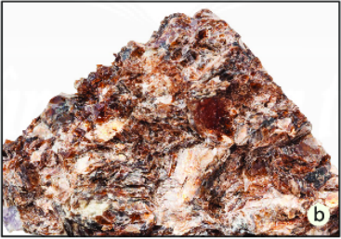
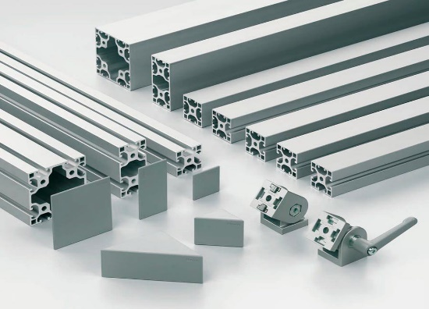
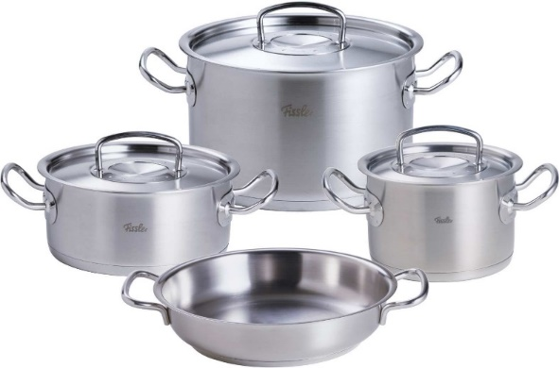
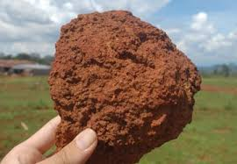
Một số nguyên liệu thông dụng
Nguyên liệu
Vật liệu, sản phẩm
Vật liệu nhôm
Quặng bauxite

Slide 12
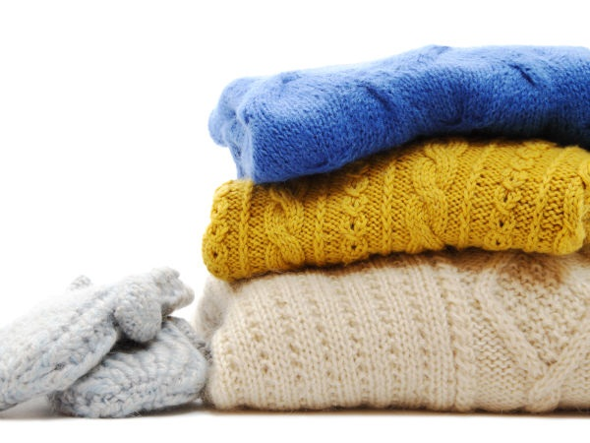
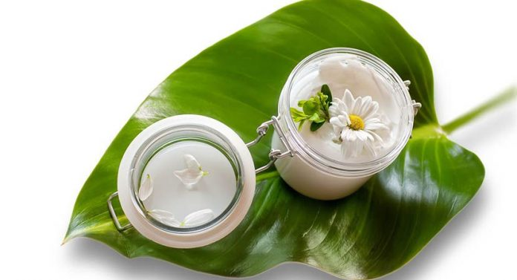
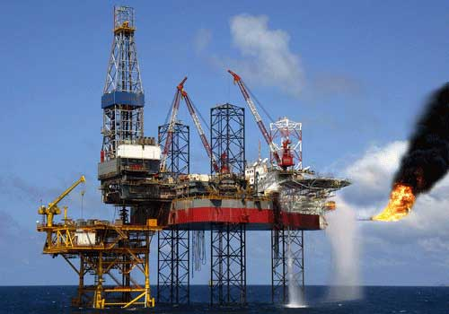
Một số ứng dụng
Nguyên liệu nhân tạo
Mĩ phẩm
Len, tơ

Slide 13
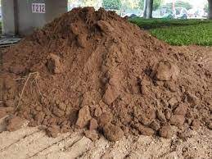
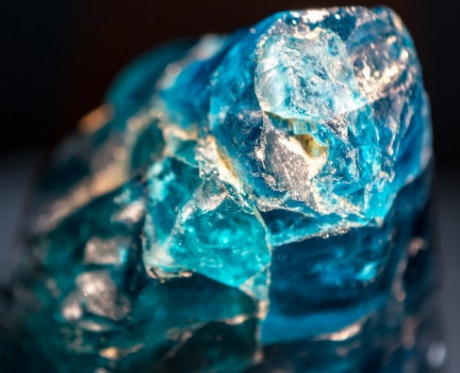
TÓM LẠI
Một số nguồn nguyên liệu tự nhiên được con người khai thác và sử dụng
Cát
Quặng bauxite
Đá vôi
Dầu mỏ
Đất
Quặng apatit
Tre

Slide 14
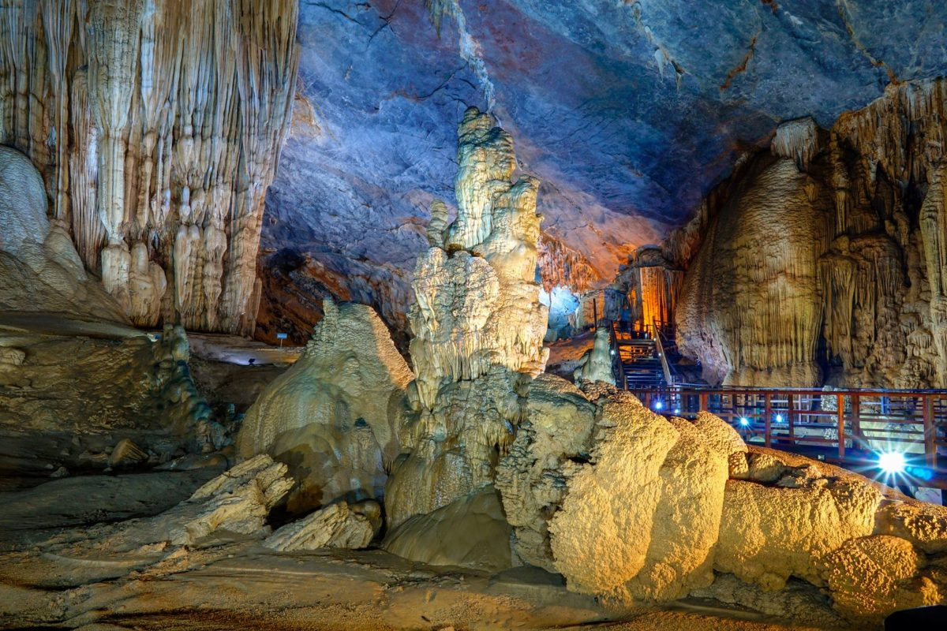
HOẠT ĐỘNG
TÌM HIỂU ĐÁ VÔI
Quan sát bức ảnh dưới đây và trả lời câu hỏi

Slide 15
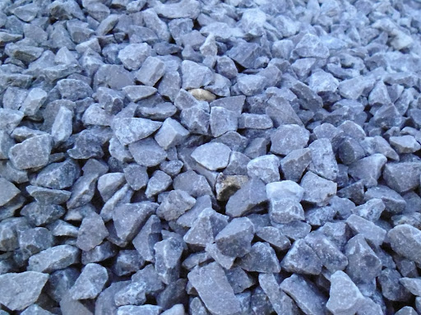
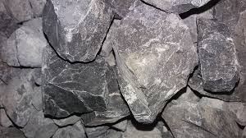
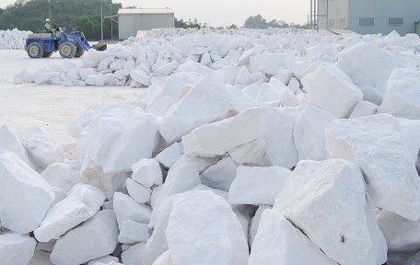
HOẠT ĐỘNG
TÌM HIỂU ĐÁ VÔI
Thảo luận và trả lời câu hỏi:
Hình ảnh trên có hình dung đến động đá vôi nào không? Động đá vôi nào lớn nhất Việt Nam?
Liệt kê các vùng có nhiều đá vôi ở Việt Nam?
Quan sát mẫu đá vôi dưới đây hãy mô tả thành phần, màu sắc? Tại sao đá vôi lại có màu sắc rất đa dạng?

Slide 16
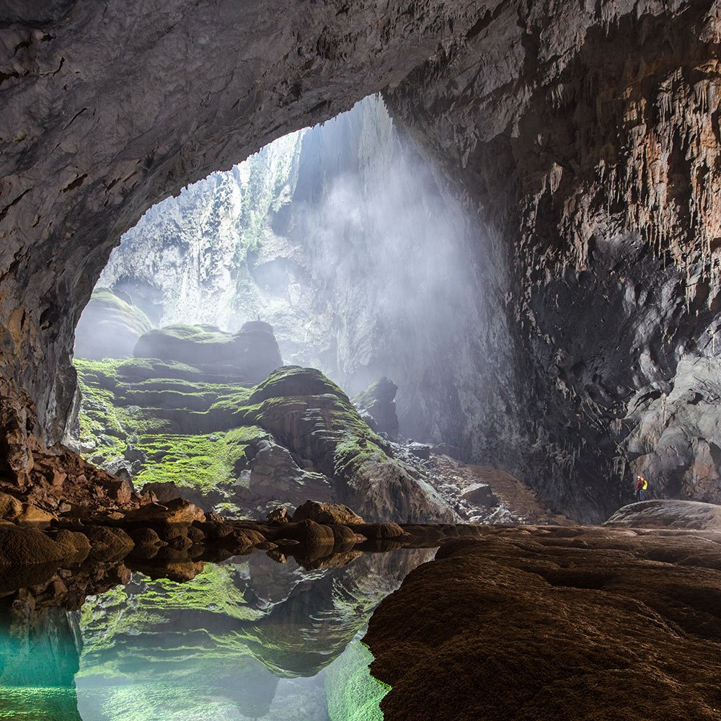
HOẠT ĐỘNG 3
Hang Sơn Động

Slide 17
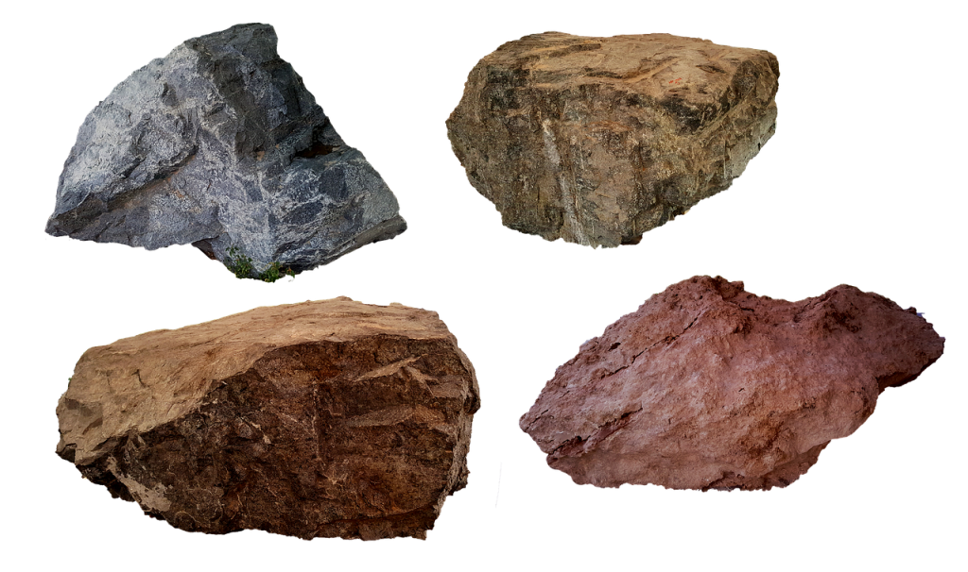
HOẠT ĐỘNG
TÌM HIỂU
ĐÁ VÔI
Hình dạng và màu sắc đá vôi

Slide 18
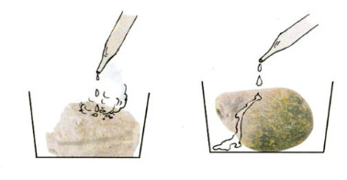
HOẠT ĐỘNG
TÌM HIỂU ĐÁ VÔI
Quan sát thí nghiệm Sách giáo khoa trang 47
và trả lời câu hỏi
Đá vôi có dễ dàng bị đinh sắt làm trầy xướt không?
Khi nhỏ acid vào đá vôi, em quan sát thấy hiện tượng gì?
Đá vôi dễ dàng bị trầy xước khi vạch bởi đinh sắt.
b) Khi nhỏ acid vào đá vôi, có nhiều bọt khí thoát ra.

Slide 19

HOẠT ĐỘNG
TÌM HIỂU ĐÁ VÔI
$$√$$
Hãy nêu một số tính chất và ứng dụng đá vôi
Tính chất của đá vôi: dễ để lại vết trầy xước khi cọ sát, bị sủi bọt khi nhỏ acid vào.
Một số ứng dụng của đá vôi: Sản xuất vôi sống (làm nguyên liệu xây dựng, làm phân bón ruộng, làm đường, chế biến thành chất độn trong sản xuất cao su,…)

Slide 20

HOẠT ĐỘNG
TÌM HIỂU ĐÁ VÔI
$$√$$
2. Hãy tìm hiểu và cho biết tác hại của việc khai thác đá vôi đối với môi trường
Khai thác đá vôi có thể gây tác hại đến môi trường do phá hủy nhiều núi đá vôi, gây ảnh hưởng cảnh quan và gây sụt lún, việc nung vôi xả khí thải làm ô nhiễm không khí.

Slide 21

HOẠT ĐỘNG
ĐÁ VÔI
Đá vôi dùng để
Sản xuất vôi sống
Đập nhỏ làm đường, làm bê tông, vật liệu xây dựng,..
Chế biến thành chất độn sản xuất cao su, xà phòng
Thành phần chủ yếu là calcium carbonate (CaCO₃)
Thường lẫn tạp chất đất sét, cát,..
Màu sắc đa dạng: trắng, xám, xanh nhạt, vàng, hồng sẫm hay đen
Tan trong acid
Nước ta có nhiều vùng núi đá vôi, tập trung các tỉnh phía Bắc & Bắc Trung Bộ (Lạng Sơn, Cao Bằng, Sơn La, Hòa Bình,…

Slide 22
BÀI 13: MỘT SỐ NGUYÊN LIỆU (Tiết 1)
I. Các loại nguyên liệu
- Nguyên liệu có sẵn trong tự nhiên được sử dụng để tạo ra vật liệu.
Ví dụ: Đá vôi là nguyên liệu tạo ra vôi sống. Vôi sống là vật liệu để sản xuất xi măng, gốm, thủy tinh,…
II. Đá vôi
- Thành phần chủ yếu là calcium carbonate (CaCO₃), tan trong acid và có hiện tượng sủi bọt khí do tạo khí carbon dioxide (CO₂).
- Do lẫn tạp chất (đất sét,bùn, cát,…) nên đá vôi có màu sắc đa dạng.
- Ứng dung: sản xuất vôi sống, chế biến chất độn, làm đường, …

Slide 23
BÀI 13: MỘT SỐ NGUYÊN LIỆU (Tiết 2)
III. Quặng

Slide 24

HOẠT ĐỘNG
TÌM HIỂU QUẶNG
Theo em hiểu, quặng là gì? Tìm hiểu về quặng hematit, quặng đồng, quặng apatit, quặng bauxite,.... Cho biết các loại quặng trên chứa khoáng chất gì và ứng dụng của nó.
Tìm hiểu và trao đổi với bạn về tác động đến môi trường trong các vùng có khai thác quặng mà em biết
Việc khai thác các nhiên liệu khoáng sản tự phát có đảm bảo an toàn không? Giải thích?
Sử dụng nguyên liệu như thế nào để đảm bảo an toàn, hiệu quả?

Slide 25
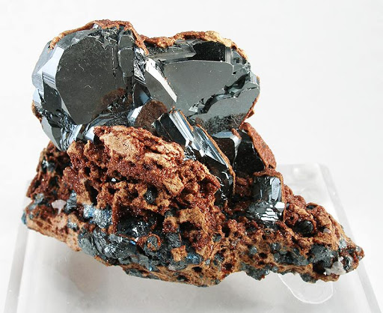

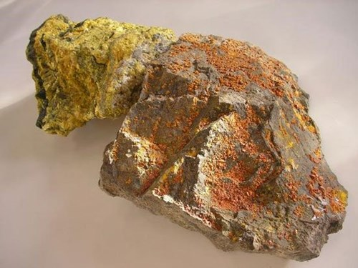
QUẶNG
Quặng hematit dùng sản xuất sắt
Quạng apatit dung để sản xuất phân bón nông nghiệp, giàu phân lân
Quặng bauxite dung sản xuất nhôm
Quặng là các loại đất, đá khoáng chất như kim loại, đá quý,….với hàm lượng lớn. Chúng ta khai thác từ các mỏ để sản xuát kim loại, phân bón đồ sứ,…
Quặng hematit
Quặng apatit
Quặng bauxite
Thiên nhiên ban tặng cho ta các mỏ quặng như quặng sắt ở Thái Nguyên, quặng nhôm ở Tây Nguyên,…
Nguồn quặng tự nhiên ngày càng cạn kiệt, không thể tái tạo. Do đó cần khai thác sử dụng hợp lí.

Slide 26
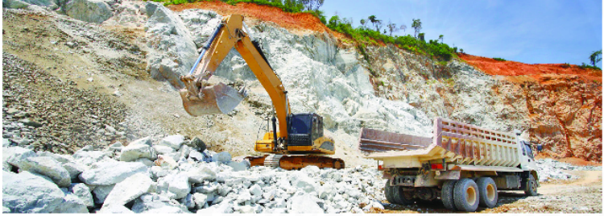
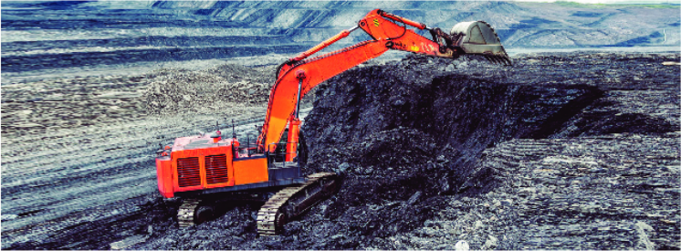

Sử dụng nguyên liệu an toàn, hiệu quả và đảm bảo sự phát triển bền vững
Tìm hiểu khai thác nguyên liệu khoáng sản
Khai thác đá vôi
Khai thác than đá
Việc khai thác các nhiên liệu khoáng sản tự phát có đảm bảo an toàn không? Giải thích?
Sử dụng nguyên liệu như thế nào để đảm bảo an toàn, hiệu quả?

Slide 27

Sử dụng nguyên liệu an toàn, hiệu quả và đảm bảo
sự phát triển bền vững
Tìm hiểu khai thác nguyên liệu khoáng sản
01
02
03
Nguyên liệu khoáng sản là tài sản quốc gia. Mọi cá nhân tổ chức khai thác phải được cấp phép theo Luật Khoáng sản.
- Tận thu nguồn nguyên liệu sẽ làm cạn kiệt tài nguyên.
- Khai thác nguyên liệu trái phép có thể gây nguy hiểm do mất an toàn lao động, ảnh hưởng đến môi trường.

Slide 28
BÀI 13: MỘT SỐ NGUYÊN LIỆU (Tiết 2)
III. Quặng
- Quặng là loại đất đá chứa các chất có giá trị với hàm lượng lớn, được khai thác và chế biến thành các sản phẩm hữu dụng.
- Một số loại quặng thông dụng:
+ quặng sắt: chế tạo gang, thép
+ quặng bauxite (chứa nhôm oxit): sản xuất nhôm.
+ quặng apatit : sản xuất phân bón.

Slide 29
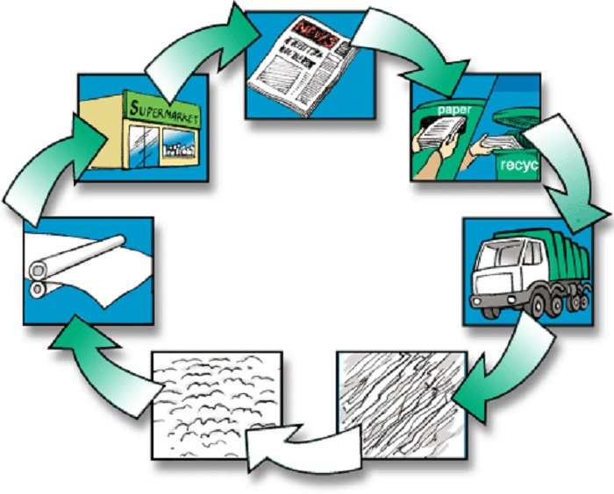
Sử dụng nguyên liệu an toàn, hiệu quả và đảm bảo sự phát triển bền vững
- Giấy được làm từ nguyên liệu chính là gỗ.
- Sau khi đã sử dụng, giấy có thể được tái chế theo sơ đồ:
Chọn lọc giấy phế liệu
Thu gom vận chuyển về nhà máy.
Tạo bột giấy và khử mực giấy.
Nghiền giấy, tẩy màu và làm trắng giấy.
Xeo giấy.
Đưa giấy tái chế vào sử dụng.
Quy trình tái chế giấy

Slide 30

NHIỆM VỤ VỀ NHÀ
01
Chuẩn bị bài “Một số lương thực - thực phẩm”.
02
03

